Slide 1

Surprise voor Stef
Er was eens een piet
die geloofde me niet
toen kwam sint
die dronk toen een pint
groetjes
Sint & Piet

Slide 2
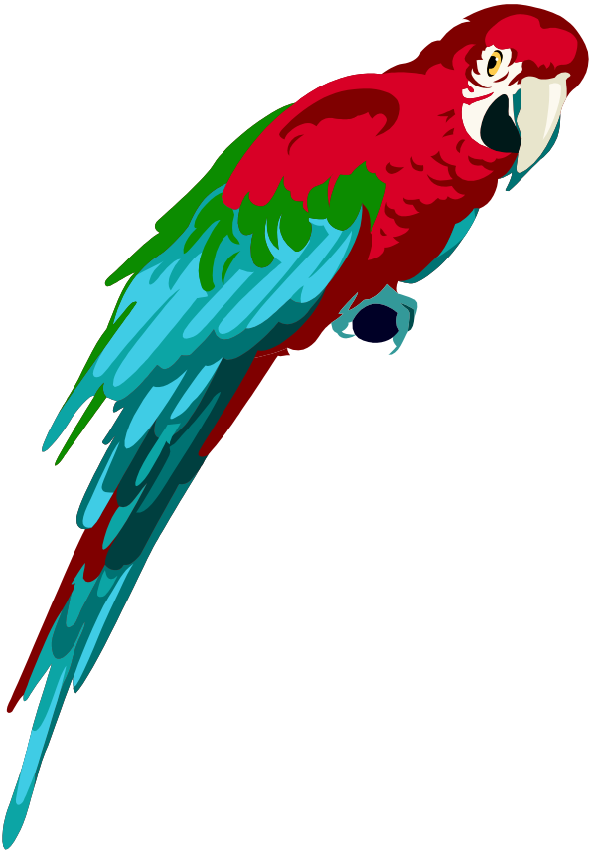
Sint & Piet
Er was eens een Piet
Die at heel veel friet
Daar kwam Sintnicolaas
Die at teveel kaas
en woonde op de maas
Sint & Piet

